Slide 1
A pessoa humana
Profº Msc. Pe. Humberto Brito

Slide 2
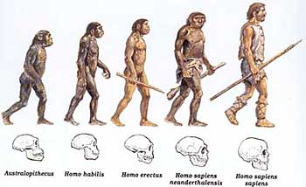
APRESENTAÇÃO E INTRODUÇÃO
A pergunta sobre o homem é uma
constante universal. Qualquer
homem, qualquer mulher interrogam-
se sobre si próprios, procuram
saber o que são ou, melhor dito,
quem são e responder às perguntas
fundamentais sobre a existência: o que significa ser livre? O que são os
meus sentimentos? Terei uma alma espiritual? Que vai acontecer quando
morrer?
Estas perguntas fazem parte inseparável da existência humana,
porque as pessoas não podem viver sem darem uma resposta, mais ou
menos explícita, a essas questões. Não o fazer significaria viver no absurdo,
na ignorância ou na irracionalidade, algo que é evidentemente inumano.

Slide 3
APRESENTAÇÃO E INTRODUÇÃO
São, contudo, perguntas muito complexas. Por isso, é-lhes dado todo o tipo de respostas: individuais, colectivas, religiosas, míticas, culturais. Um tipo de resposta especial, que é aquele que vamos expor aqui sobre antropologia filosófica. As suas características são as seguintes:
- Explicativa: a antropologia filosófica procura explicar e entender.
- Metafísica ou ontológica : existem muitas concepções filosóficas sobre o homem; a ontológica entende-o não como um fluxo de sensações ou de fenômenos, mas como um ser subsistente e permanente, que mantém a sua identidade apesar das mudanças
por que vai sofrendo.

Slide 4
APRESENTAÇÃO E INTRODUÇÃO
- Integral: oferece uma visão do homem que tem em conta todos os seus aspectos e dimensões: psicológicos, biológicos, socio-lógicos, espirituais, etc.
Sem sínteses nem visões globais, o homem perde-se no oceano
da informação e do saber.
Existem, de qualquer forma, antropologias filosóficas que adotam uma atitude reducionista, isto é, que se centram de modo exclusivo num aspecto da pessoa esquecendo outros. São reducionistas, por exemplo, todas as filosofias que prescindem da dimensão espiritual, como o marxismo ou o materialismo cientista.

Slide 5
APRESENTAÇÃO E INTRODUÇÃO
- Científica: a Antropologia é um saber científico no sentido de procurar
conhecer com profundidade, estabelecendo ligações, estruturando o
saber de maneira sistemática, etc. Isto não significa que seja uma ciência
experimental, semelhante à matemática ou à física.
- Experimental: a antropologia filosófica surge a
partir da análise da experiência humana. Não se
trata de um saber abstracto que se deduz de pre-
missas teóricas e irreais, mas de uma reflexão
sobre o homem e a sua vida. Por isso, quem se
dedica à antropologia filosófica deve ter, na medida do possível, um con-
tato profundo e rico com as realidades humanas. Nesta tarefa, é muito
útil o recurso às experiências que outras pessoas tiveram e nos transmi-
tem através da literatura, da arte, do cinema, etc.

Slide 6
APRESENTAÇÃO E INTRODUÇÃO
Salientamos, por último, que a antropologia que
estamos a apresentar tem a particularidade de se
inspirar no personalismo, uma corrente filosófica
fundada por Emmanuel Mounier (1905-1950), na
França do período de entre-guerras mundiais (do
século XX), e que mais tarde se estendeu a outros
países europeus, como Itália, Espanha, Alemanha,
Polônia, etc.

Slide 7
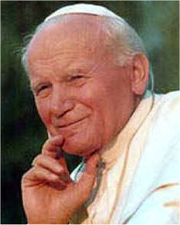
APRESENTAÇÃO E INTRODUÇÃO
Alguns dos seus principais representantes são
Maritain, Wojtyla, Guardini, von Hildebrand,
Mounier, Marías, Marcel ou Buber e a sua
tese principal é elaborar toda a antropologia
filosófica em torno do conceito de pessoa.
Por isso, começaremos por explicar o que devemos entender por
pessoa humana.

Slide 8
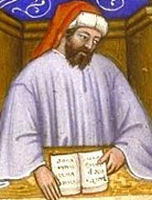
A PESSOA: DIGNIDADE E MISTÉRIO
1. A PESSOA: DIGNIDADE E MISTÉRIO
Será possível definir a pessoa?
Provavelmente, a melhor definição que
existe de pessoa é a que foi dada por
Boecio no início da Idade Média (cerca
de 480-525) e que, posteriormente, foi
assumida pela escolástica e, nomeada-
mente, por S. Tomás de Aquino: pessoa
é a substância individual de natureza
racional.

Slide 9
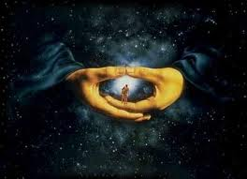
A PESSOA: DIGNIDADE E MISTÉRIO
4. A natureza humana
Embora a pessoa possua um carácter
único e irrepetível, também é verdade
que, ao fim e ao cabo, todos os homens
são homens, isto é, possuem caracte-
rísticas comuns que permitem identificá-los como pessoas e não como leões, rochas ou macacos. A noção que reflete do modo mais adequado esta semelhança é a de natureza.

Slide 10
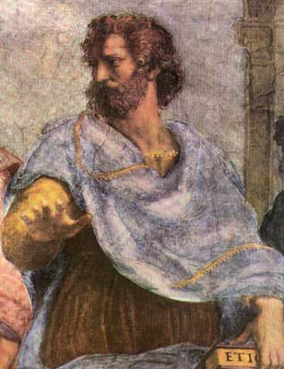
A PESSOA: DIGNIDADE E MISTÉRIO
A noção de natureza provém da tradição aristotélico-tomista.
Aristóteles, no quadro da sua doutrina teleológica,
indica que todos os seres têm um modo de ser
determinado que se denomina essência. Esta
essência ou modo de ser não é estática, tendo
sim um dinamismo interno que a impulsiona a
atuar para alcançar o fim (telos) adequado às
suas características. Ora, esse dinamismo interno
ou, por outras palavras, a essência enquanto prin-
cípio de operações, é o que se chama natureza.

Slide 11
A PESSOA: DIGNIDADE E MISTÉRIO
No homem sucede o mesmo. Também as pessoas têm uma essência e uma natureza e, por isso, têm de atuar de um modo determinado para alcançar o que exige a sua perfeição. Mas, neste caso, existe uma diferença fundamental: a liberdade.
A noção de natureza humana tem importantes aplicações éticas e culturais:
- permite fundamentar a igualdade essencial de todos os homens.
- permite fundamentar uma ética universal, isto é, válida para todos os homens, pela simples razão de que, se a natureza é comum, os princípios éticos gerais também têm de sê-lo;
- permite fundamentar a existência de imperativos morais absolutos;
- permite, por último, uma fundamentação transcendente da pessoa, visto que embora o homem seja livre, não cria a sua própria natureza, mas recebe-a.

